Slide 1
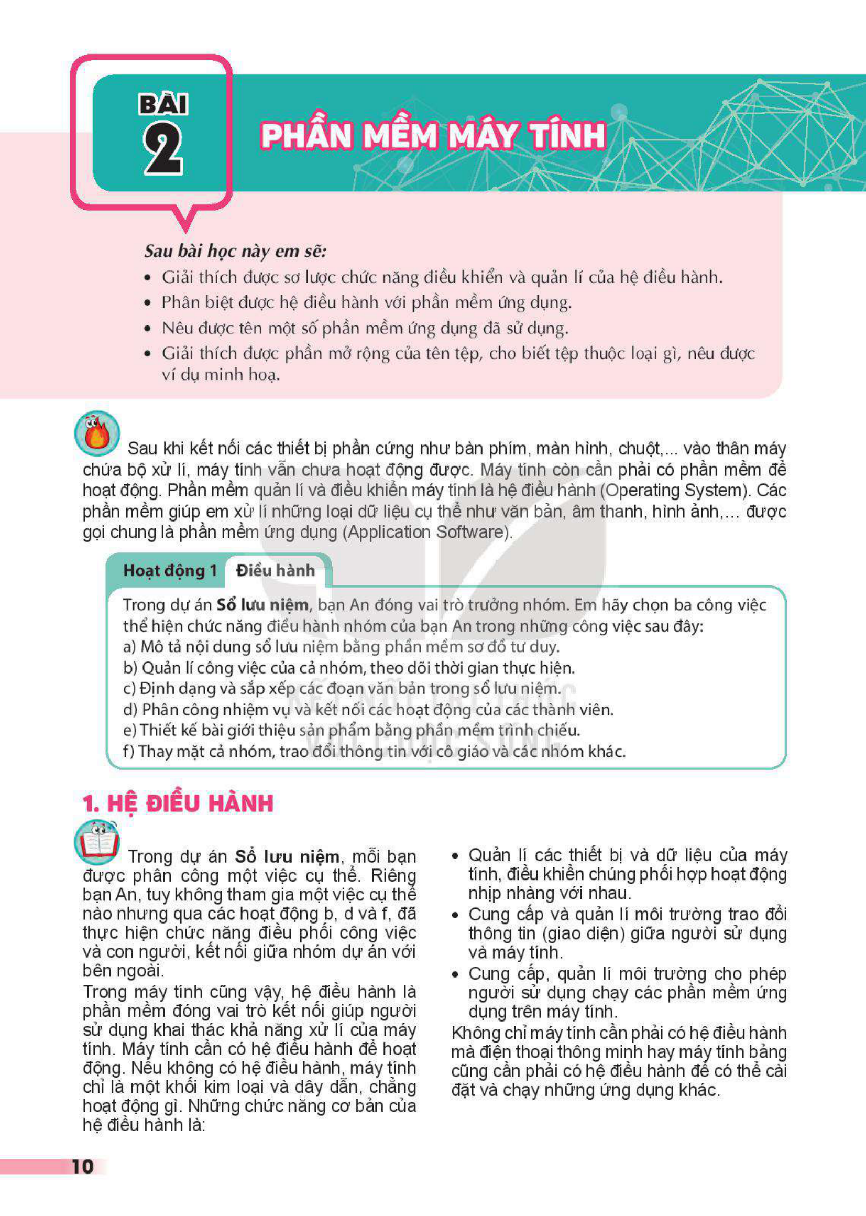
TIN HỌC LỚP 7 • NĂM HỌC 2026 – 2027
Bài 1
THIẾT BỊ VÀO - RA
Chủ đề: Thiết bị vào - ra
Trường TH & THCS UNIGO
Giáo viên: Đậu Đình Nguyên
TRƯỜNG TIỂU HỌC VÀ THCS UNIGO

Slide 2
🎯 Mục tiêu bài học
● Sự hiểu biết về khái niệm thiết bị vào (Input devices) và thiết bị ra (Output devices).
● Khả năng phân loại và liệt kê các thiết bị vào/ra phổ biến của máy tính.
● Sự hiểu biết về chức năng cơ bản của từng loại thiết bị vào-ra.
TRƯỜNG TIỂU HỌC VÀ THCS UNIGO

Slide 3
🎮 Khởi động
📚 SGK
● GV đặt câu hỏi: "Kể tên tất cả thiết bị em thấy xung quanh máy tính trong phòng học này...
● Yêu cầu HS quan sát phòng máy và liệt kê nhanh các thiết bị nhìn thấy trong 2 phút.
● Theo dõi HS quan sát, nhắc nhở liệt kê tất cả thiết bị kể cả nhỏ như dây cáp.
● Mời HS xung phong đọc danh sách, tổng hợp và ghi lên bảng.
TRƯỜNG TIỂU HỌC VÀ THCS UNIGO

Slide 4
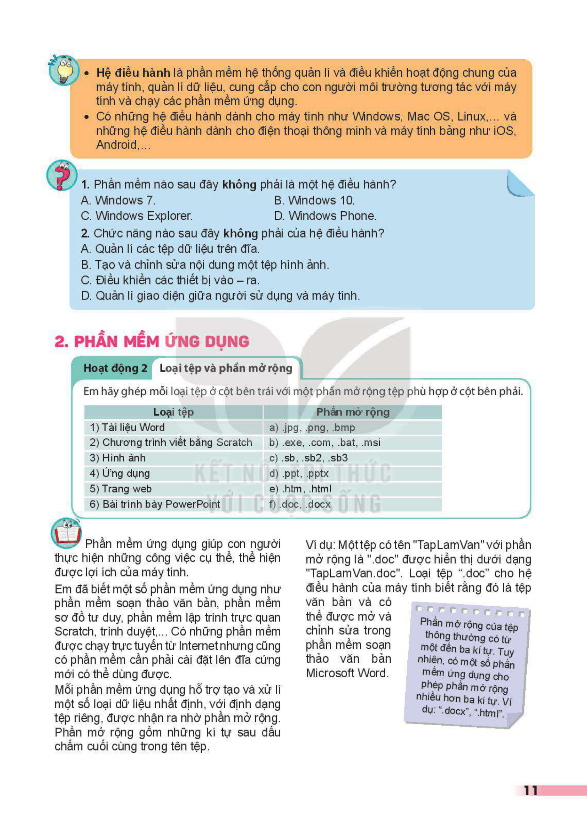
📚 SGK
📖 Hình thành kiến thức mới
● GV giảng khái niệm: thiết bị vào (đưa thông tin vào máy), thiết bị ra (đưa thông tin ra)
● HS làm việc nhóm phân loại
● Hỏi từng thiết bị trong danh sách: "Thiết bị này là vào hay ra? Tại sao?"
● Giao phiếu học tập 10 thiết bị cho nhóm 4, yêu cầu phân loại và cử đại diện trình bày.
TRƯỜNG TIỂU HỌC VÀ THCS UNIGO

Slide 5
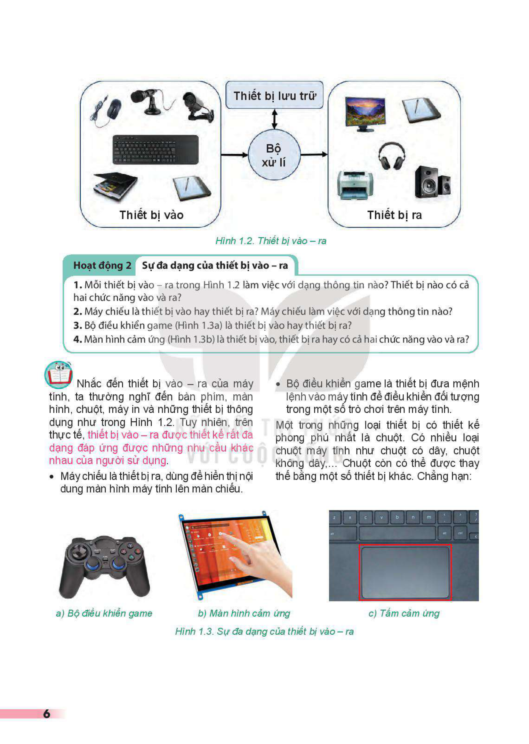
📚 SGK
✏️ Luyện tập
● HS thực hành phân loại thiết bị và kết hợp thực hành sử dụng bàn phím, chuột
● Phát phiếu bài tập 10 câu phân loại thiết bị + 2 câu tình huống; hướng dẫn HS mở máy th...
● Quan sát HS làm bài và thực hành, hỗ trợ HS gặp khó khăn với bàn phím.
● Hướng dẫn HS đổi phiếu kiểm tra chéo và chiếu đáp án.
TRƯỜNG TIỂU HỌC VÀ THCS UNIGO

Slide 6
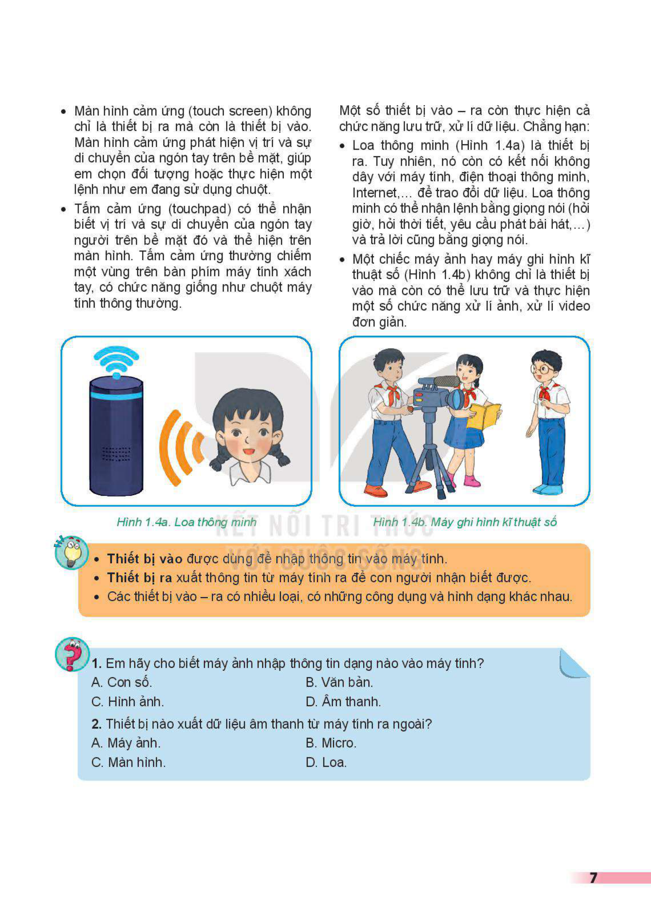
🚀 Vận dụng
📚 SGK
● HS tìm hiểu 2 thiết bị vào-ra hiện đại (VR headset, bút stylus, máy in 3D...) và mô tả ...
● Giao nhiệm vụ: Tìm hiểu 2 thiết bị vào-ra hiện đại chưa học trong bài, viết mô tả ngắn ...
● Gợi ý: VR headset, bút stylus, máy in 3D, găng tay haptic...
● Nhắc: Nộp bài đầu tiết học sau, bài hay sẽ được chia sẻ với lớp.
TRƯỜNG TIỂU HỌC VÀ THCS UNIGO

Slide 7
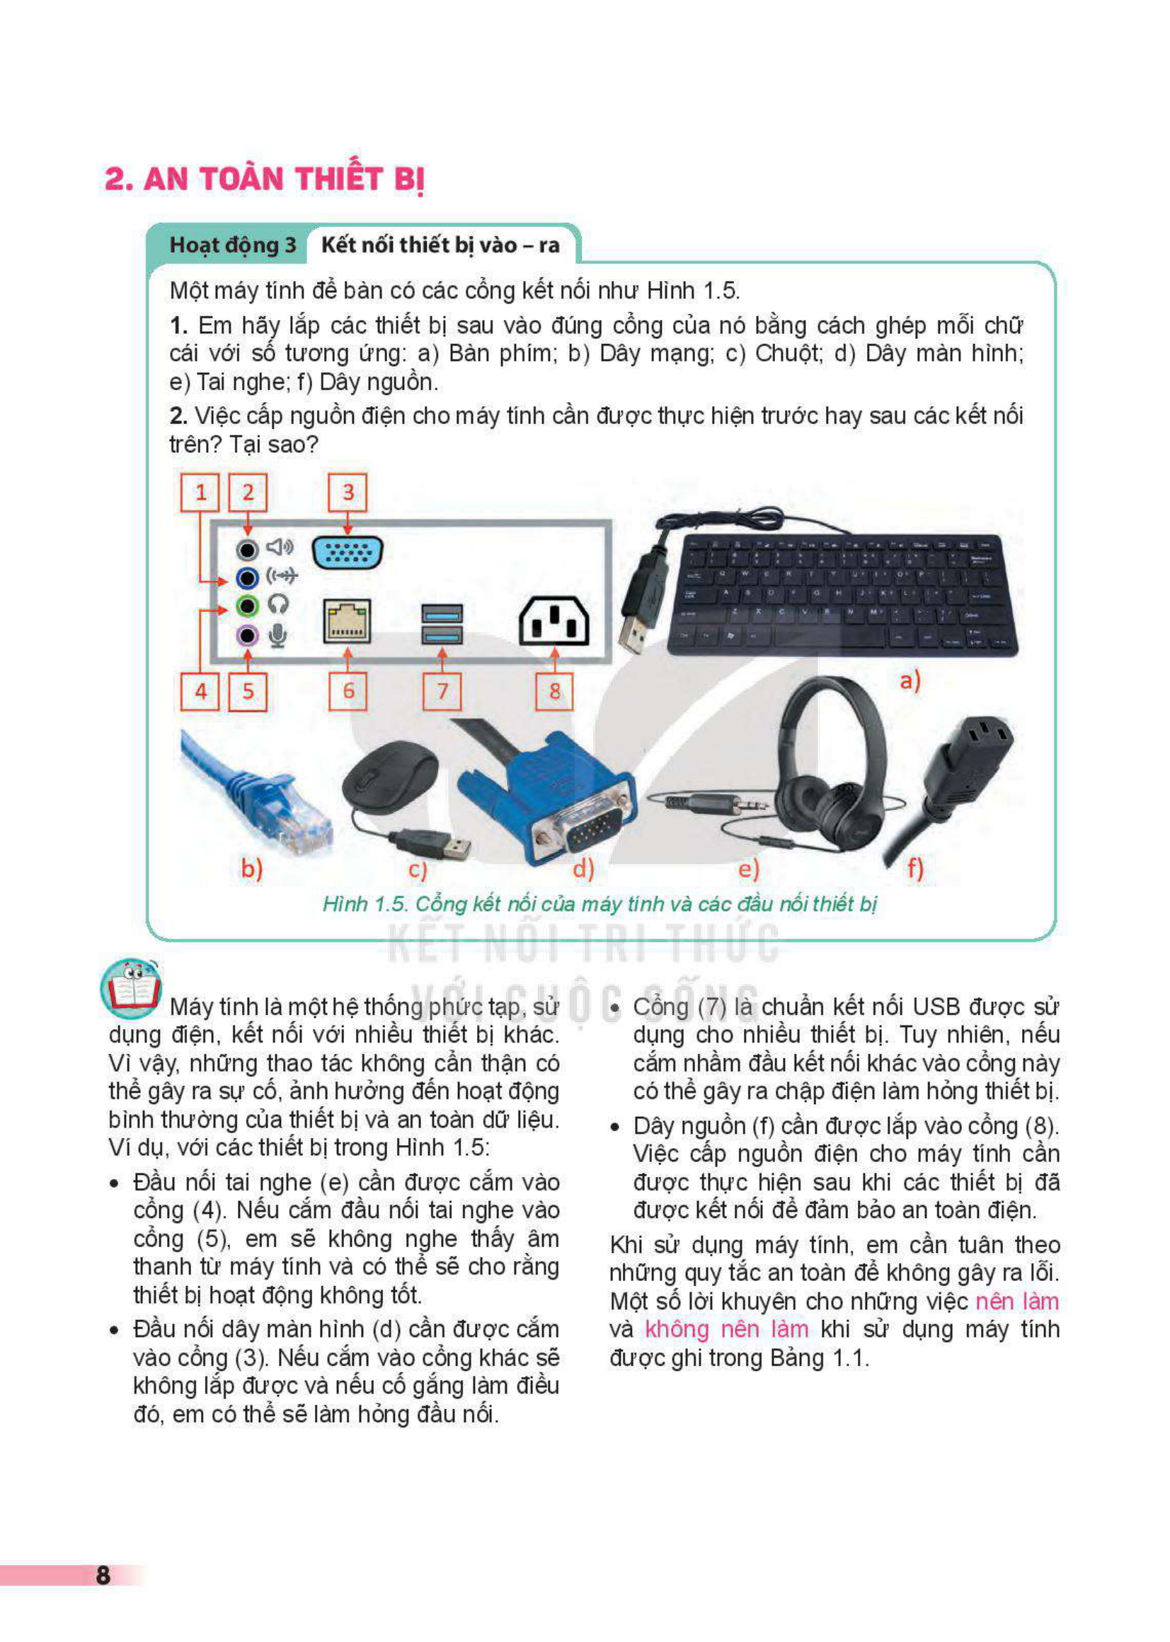
📌 Ghi nhớ — THIẾT BỊ VÀO - RA
● Sự hiểu biết về khái niệm thiết bị vào (Input devices) và thiết bị ra (Output devices).
● Khả năng phân loại và liệt kê các thiết bị vào/ra phổ biến của máy tính.
● Sự hiểu biết về chức năng cơ bản của từng loại thiết bị vào-ra.
● 📚 Bài tập về nhà: Xem lại nội dung bài học và chuẩn bị bài tiếp theo.
TRƯỜNG TIỂU HỌC VÀ THCS UNIGO

Slide 8
CẢM ƠN CÁC EM! 🎉
Hẹn gặp lại ở tiết học sau!
Trường TH & THCS UNIGO • GV: Đậu Đình Nguyên
TRƯỜNG TIỂU HỌC VÀ THCS UNIGO

